Slide 1
Europees en lokaal Klimaat- en energiebeleid komt samen in uitvoering
Pieter Boot, PBL, 3 november 2021
Notes:
Foto: PBL Beeldenbank / Duurzame Energie Istock

Slide 2
Hoofdboodschappen KEV 2021
De geraamde emissiereductie komt uit op 38-48% in 2030 t.o.v. 1990 (concreet beleid);
Raming nu gunstiger dan KEV 2020 door o.a. concretiseren beleid industrie en mobiliteit;
Uitstoot in 2021 waarschijnlijk boven Urgenda-doel. Na 2021 nemen risico’s op overschrijding van dit doel af;
Het halen van de huidige klimaatdoelen in 8 jaar vraagt om voorvarende uitvoering van bestaand beleid + uitwerking bestaande plannen + nieuw beleid;
FIT for 55 zijn vooralsnog voorstellen, maar impliceren ambitieuzere klimaat- en energiedoelen en forse extra inspanningen voor Nederland.

Slide 3
Nationale emissies
KEV 2021, raming 2030:
38-48% reductie t.o.v. 1990, met het vastgestelde en voorgenomen beleid (KEV 2020: 30-40%);
Restopgave 3-25 megaton;
2-4 megaton reductie denkbaar met geagendeerd beleid (<9 juli);
Enkele megatonnen reductie denkbaar met de Miljoenennota 2021;
Bijdrage/implicaties Fit for 55 nog onduidelijk;
NL staat nog voor een forse opgave.
Notes:
Benoemen waarom de KEV 2021 lager uitkomt dan de KEV 2020. vanwege beleid Industrie, mobiliteit, en vanwege lagere raming voor de elektriciteit in 2030.
Geagendeerd beleid voorbeelden noemen: AGW, etc…

Slide 4
Fit for 55 doet voorstellen voor
Scherpere doelen
Aanpassing van beleidsinstrumenten
Lidstaten moeten in veel gevallen zelf beleid maken om aan opgaven te voldoen

Slide 5
ESR-emissies
Doel 2013-2020 ruim gehaald;
Huidig EU-doel 2021-2030 in zicht;
EC-voorstel Fit for 55: extra cumulatieve opgave over 2021-2030 van 62 megaton;
10-20 megaton reductie denkbaar met geagendeerd beleid (<9 juli);
Miljoennotapakket: meerdere megaton t/m 2030 denkbaar;
Bijdrage Fit for 55 nog onbekend.
Notes:
EC-voorstel 14 juli ’21: extra opgave van 15 megaton in zichtjaar 2030;

Slide 6
EU: snellere en diepere uitstootvermindering ESR
Bindend doel Nederland 2030
Van -36% naar -48% tov 2005
Extra uitstootvermindering van 15 Mton in 2030
Cumulatieve opgave
Totaal 62 Mton minder emissie in de periode 2021-2030

Slide 7
Hernieuwbare energie
Doel 2020 (14%) gehaald. 11,1% in Nederland, 2,9% uit Denemarken;
(Indicatieve) doelen 2023 (16%), 2025 (19,6%) en 2030 (27%) in zicht of benaderd;
EC-voorstel, aandeel hernieuwbaar 2030 = 36%.
Notes:
Aandeel hernieuwbare elektriciteit van circa 26 procent in 2020 naar circa 75 procent in 2030.
Aandeel hernieuwbare warmte van 8 procent in 2020 naar 12 procent in 2030.
Werkelijk (fysieke) aandeel hernieuwbare energie in de mobiliteit neemt toe van 6 procent in 2020 naar 14 procent in 2030.
Administratief aandeel in de mobiliteit neemt toe van 16,4 procent in 2020 naar 27,1 procent in 2030. Verschil door dubbeltellingen.
In de KEV2021 is geconcludeerd dat de productie van hernieuwbare elektriciteit dicht bij zijn maximale groeipad zit. Omdat de groei wordt afgeremd doordat er beperkingen zijn om met name zonnepanelen (zon-pv) aan te sluiten op de regionale elektriciteitsnetten.
Groei hernieuwbare warmte wordt afgeremd door de trage uitrol van warmtenetten in de bestaande gebouwde omgeving en de glastuinbouw en door de beperkte bijmenging van groen gas in het gasnet.
verduurzaming van warmtenetten is bovendien onzeker vanwege verwacht pad voor uitfasering van biomassa als energiebron.

Slide 8
Vermogens zon en wind stijgen snel

Slide 9
Energie is meer dan elektriciteit

Slide 10
De RES heeft effect
Halen doel 35 TWh mogelijk in 2030 (KEV 2021)
Misschien zelfs eerder door snelle groei zon en wind
Maar …
Netwerkcapaciteit beperkend
Nieuwe milieunormen nodig voor wind-op-land
Vervolg RES’en
Uitwerking plannen essentieel
Vergt inzet van alle partijen
Wat bij doel > 35 TWh?
Regio’s dragen substantieel bij aan energietransitie
RES 1.0 totaal bod 5% hoger dan in de concept-RES
Context: duurzaam, betaalbaar en betrouwbaar energiesysteem
Notes:
Regio’s dragen substantieel bij aan energietransitie [nu vooral organisatorisch en maatschappelijk, later ook kwantitatief; door RES komen de knelpunten bij uitvoering aan het licht => wie met wie moet samenwerken]
RES 1.0 totaal bod 5% hoger dan in de concept-RES [was 52.5 is nu 55 TWh; hoge ambitie van regio’s om bij te dragen aan KA blijft onverminderd staan]
Context: duurzaam, betaalbaar en betrouwbaar energiesysteem [als doel vd ET]
Milieunormen wol:
De Raad van State heeft dit jaar verklaard dat het “Nevele Arrest” ook van toepassing is op de NL’se situatie. Dat betekent dat de nationale milieunormen voor wind op land (vastgelegd in Activiteitenbesluit in NL) onvoldoende zijn.
Staatssecretaris EZK :
Geen gevolgen voor wol projecten met een zogenoemde onherroepelijke vergunning [dat is de vraag, er zijn al handhavingsverzoeken en intrekkingverzoeken ingediend]
Mogelijk gevolgen (“vertraging”) voor wol projecten zonder onherroepelijke vergunning [komt van uitstel afstel?]
De Staatssecretaris van IenW zal spoedig starten met het zorgvuldig tot stand brengen van een plan-mer voor de milieunormen voor windturbines. [kost tijd]
Wat de gevolgen werkelijk zal zijn is dus nog te bezien.
Uitwerking van de plannen vergt aandacht en inzet van alle partijen [bij de uitwerking en uitvoering komen knelpunten naar voren die om inzet/afstemming van alle overheden vragen, sectoren en van de burgers]
Wat bij doel > 35 TWh: Het KA geeft al wel aan dat doelen mogelijk aanpassing vragen. Het is ook een logisch gevolg van FF55. Maar hoeveel, wat en waar? Regio’s lijken wel te willen gezien hun bod, maar wat is het mandaat van de RES?

Slide 11
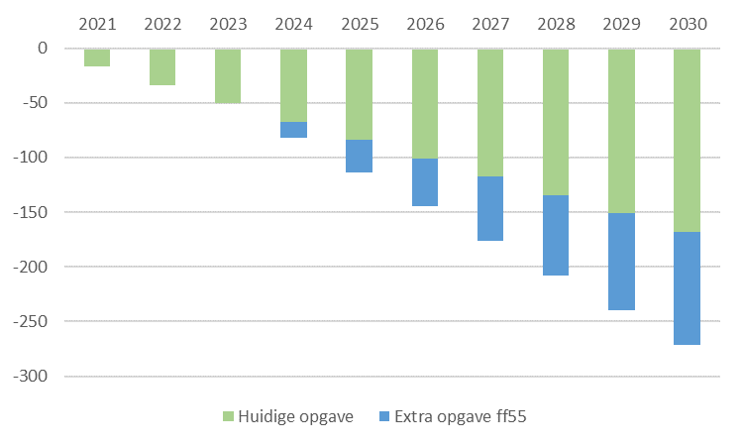
EU: meer energiebesparing
Overall doel energiebesparingsrichtlijn in Europa bindend
niet bindend voor lidstaten
absoluut niveau energieverbruik
Wel bindende subdoelen
Besparingsverplichting EED artikel 7(8): . van cumulatief ruim 900 naar ruim 1300 petajoule . nationaal doel moeilijker bij EU-beleid
Besparingsopgave EED artikel 7 petajoule

Slide 12
Voortgang klimaatakkoord verschilt per sector
Sector | Emissie 2020¹ [Mton CO₂-eq.] | Emissieraming 2030² [Mton CO₂-eq.] | Indicatieve restemissie 2030³ [Mton CO₂-eq.]
Elektriciteit | 32,9 | [8-21] | 12,4
Industrie | 53,5 | 40 [34-46] | 39,9 (35,7)
Gebouwde omgeving | 21,6 | 19 [16–22] | 15,3
Mobiliteit | 30,7 | 29 [25-32] | 25,0
Landbouw | 27,0 | 26 [23-26] | 22,2
Totaal excl. landgebruik | 165,6 | [116–138] | 114,8 (110,6)
Landgebruik | 4,4 | 3,5 [2,8-3,9] | Taakstellende opgave 1,5 Mt
1 Voorlopige statistieken;
2 Met vastgesteld en voorgenomen beleid;
3 Startpunt bij Klimaatakkoord.

Slide 13
Aardgas
Productie Groningen stopt vanaf 2023;
Nationale productie in 2030 = ruim 7 miljard Nm³;
Nationale gasvraag in 2030 = 25-35 miljard Nm³;
Aandeel biogas in aardgas in 2030 = 1,3 procent;
Aandacht nodig voor hernieuwbare alternatieven, leveringszekerheid en betaalbaarheid.

Slide 14
EU: aandacht voor energiearmoede
Meegaan en meekunnen in de verduurzaming
Directe impact op energiekosten, kosten levensonderhoud
Kosten gelieerd aan investeringen
Sociaal klimaatfonds ter ondersteuning

